Slide 1
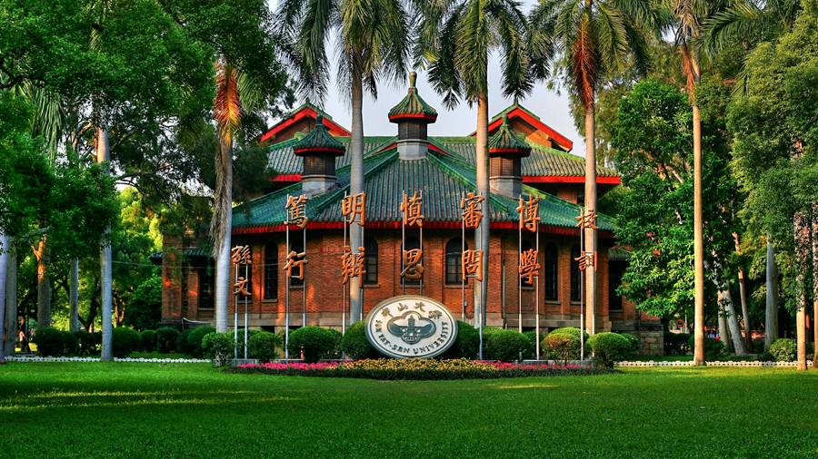
基于GRU模型生成诗句
演讲：周俊辉 论文：朱彪 张铂霖 PPT：林子阳 赵映涵

Slide 2
1
课题背景及内容
2
建模过程及仿真
运行情况及结论
3

Slide 3
PART ONE
课题背景及内容
01

Slide 4

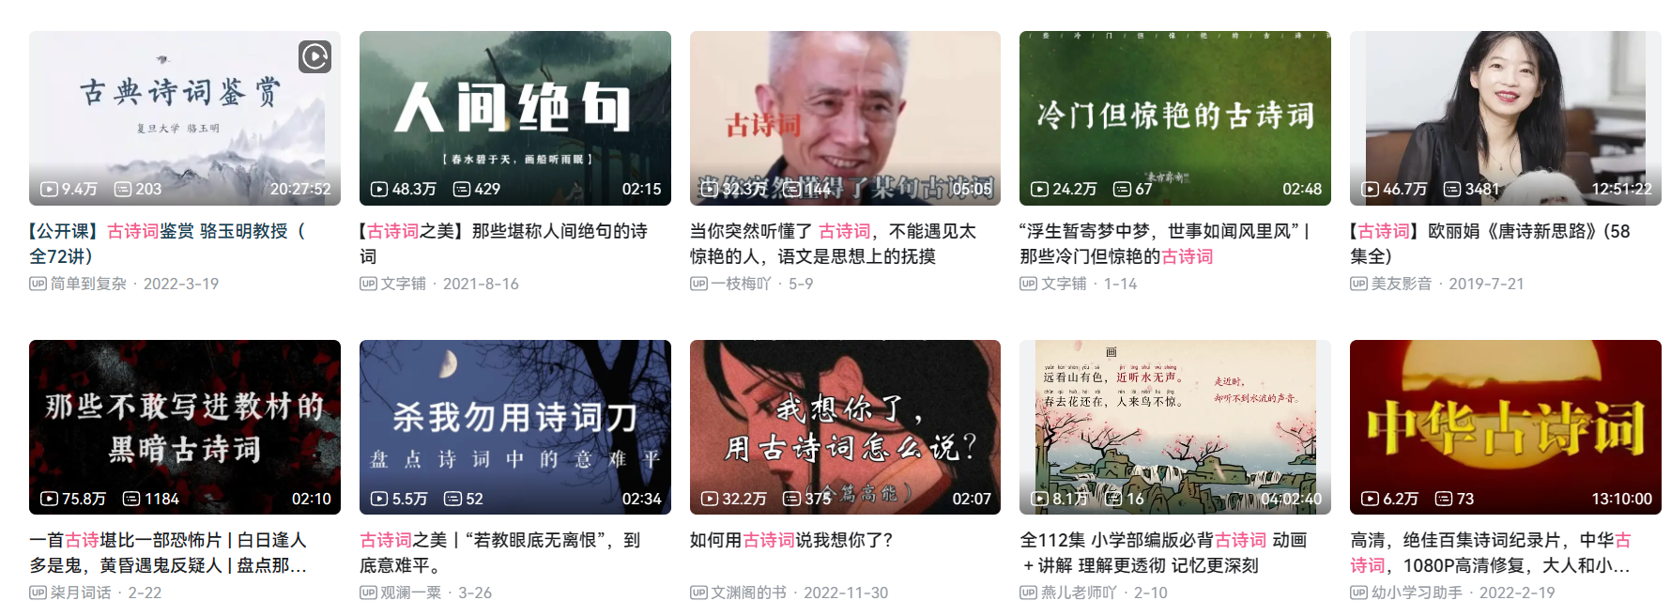
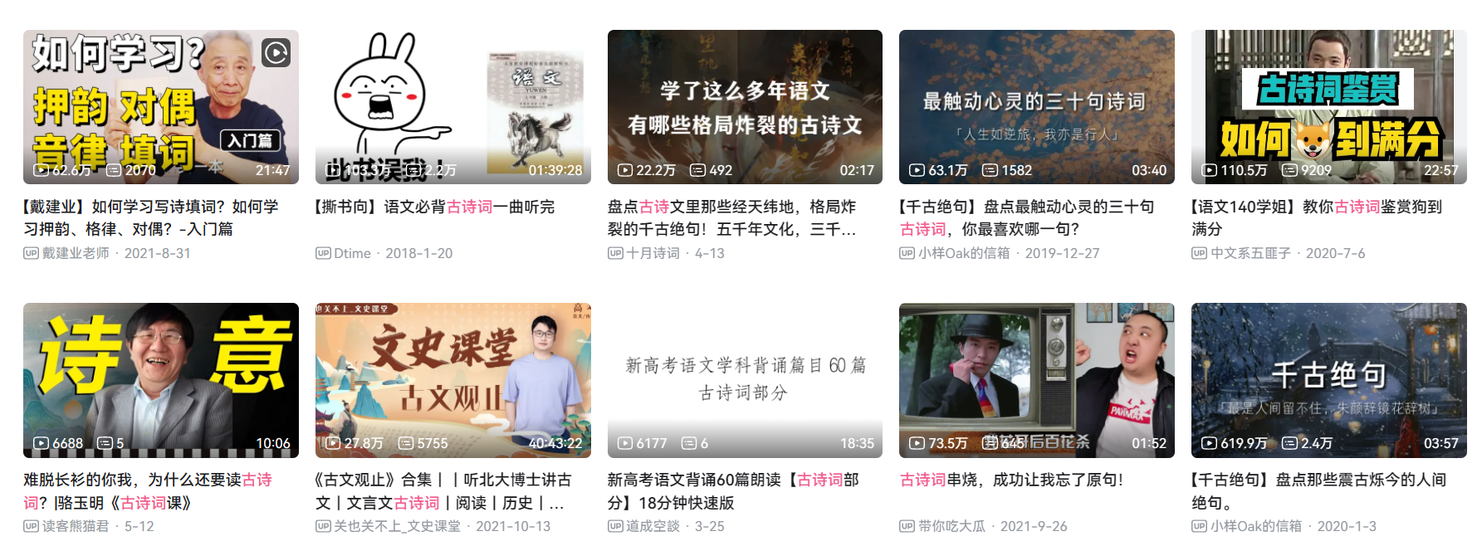
1
课题背景及内容
建模背景
我们小组利用人工智能技术，训练了一个能够生成诗歌的模型，为那些想要展现文采的人们提供了一种新的方式。这个模型基于GRU模型，通过对五言诗的数据集进行学习，可以生成富有诗意的文字。我们在训练过程中遇到了一些问题，如数据集过小、模型过拟合等，但通过调整参数和添加正则化等方法，我们最终实现了我们的目标。这个项目源于我们对美景与文采的热爱，以及对技术的探索与创新。

Slide 5
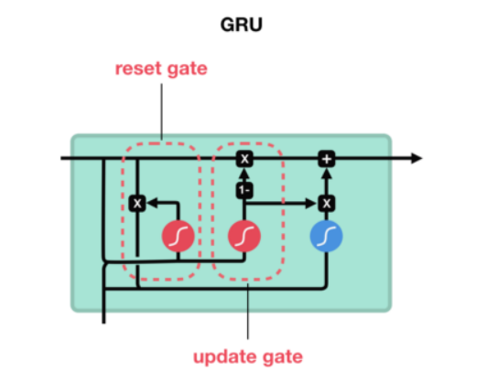
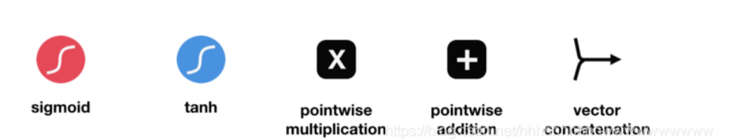
1
课题背景及内容
GRU模型
GRU模型是循环神经网络的一种变体，它的主要目的是解决传统 RNN模型中遇到的梯度消失和梯度爆炸问题。在传统RNN中，当序列长度较长时，梯度会不断地通过时 间反向传播，导致梯度会变得非常小或非常大，从而使得模型的训练变得困难。而GRU模型通过引入门 控机制来有效解决这个问题。

Slide 6

1
课题背景及内容
1 更新门
$$z_{t}=σ(W_{z}x_{t}+U_{z}h_{t−1}+b_{z})$$
2 重置门
$$r_{t}=σ(W_{r}x_{t}+U_{r}h_{t−1}+b_{r})$$
3 重置后的隐藏状态
$$\tilde{h}∗t−1=r_{t}⨀h∗t−1$$
GRU模型计算过程
4 新的候选隐藏状态
$$\tilde{h}∗t=tanh⁡(W_{h}x_{t}+U_{h}\tilde{h}∗t−1+b_{h})$$
5 更新当前步的隐藏状态
$h_{t}=(1−z_{t})$ $⨀h_{t−1}$+ $z_{t}⨀\tilde{h_{t}}$

Slide 7
PART TWO
02
建模过程及仿真

Slide 8
2
建模过程及仿真
01
构造数据集：只包含五言诗的数据集，将每一句诗作为训练对象，使模型能够学习到诗句中词语组合的规律。
02
读取数据集：从文件中读取诗歌数据集。
06
将诗句切分成输入和输出：让神经网络学习序列依赖，生成符合规律的诗歌。
03
构建词汇表：将所有诗歌中出现的字符作为词汇表，并给每个字符分配一个唯一的整数索引。
07
创建训练样本：将所有诗歌的整数序列合并成一个大的整数序列，并将其转换为 TensorFlow 数据集格式。
04
诗句转索引序列：将文本数据转换为数字序列，方便神经网络学习诗句规律，生成符合语法和韵律的诗歌。
08
分批并随机打乱：将数据集分为多个批次，在每个批次中随机打乱数据，以增加模型的泛化能力。
05
构建模型的函数：定义一个 GRU 模型，包含嵌入层、GRU 层和全连接层，实现输入序列到概率分布的映射。
09
创建模型：使用构建模型的函数创建一个 GRU 模型，并编译该模型，设置优化器和损失函数。。
汇报：张三
10
训练模型：使用数据集训练模型，并在每个训练周期结束时保存模型的权重。可以通过调整超参数和模型结构来优化模型的性能。

Slide 9
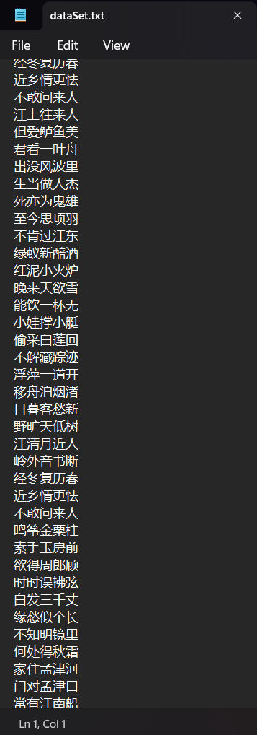
2
建模过程及仿真
数据集获取
通过requests和BeautifulSoup库从https://so.gushiwen.cn中收集一万多句五言诗，并在去重之后获得7402句五言诗。
1
第一步：导入requests和BeautifulSoup库，用于请求网页和解析HTML。
2
第二步：读取一个文件，里面有指向五言诗网页的链接，对每个链接发送GET请求，获取响应内容。
3
第三步：使用BeautifulSoup方法创建解析对象，找到所有包含五言诗的a标签元素，提取文本内容。
4
第四步：打开另一个文件，将提取到的五言诗文本写入文件中，并换行。
汇报：张三

Slide 10
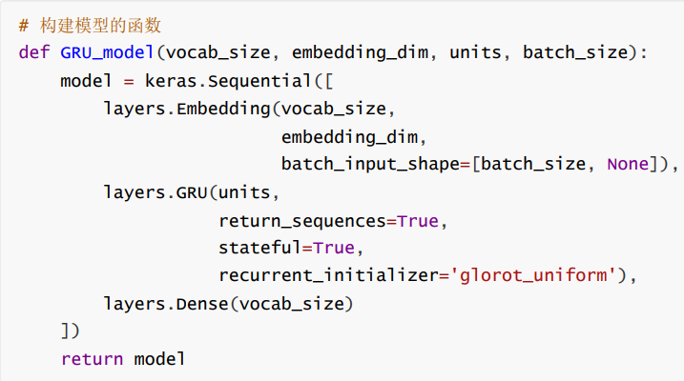
2
建模过程及仿真
01
vocab_size：词汇表的大小，也就是所有诗歌中出现的字符的个数。
02
embedding_dim：嵌入层的输出维度，也就是每个字符被编码为一个向量的长度。
03
units：GRU层的单元数，也就是GRU层的隐藏状态的维度。
04
batch_size：批次大小，也就是每次训练时输入模型的诗句的个数。
05
keras.Sequential：序贯模型，由嵌入层，GRU层，全连接层组成。

Slide 11
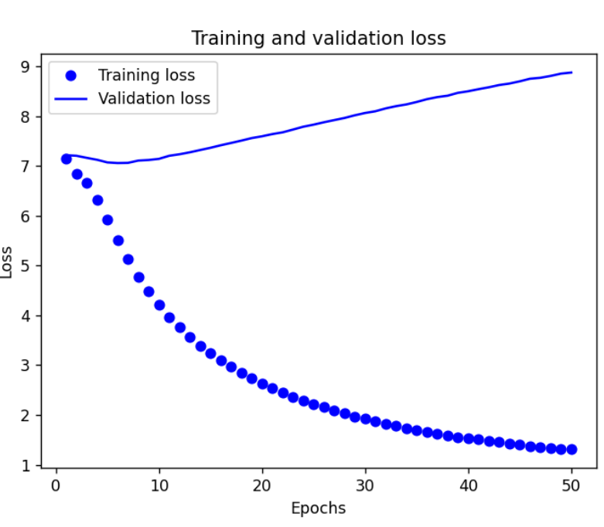
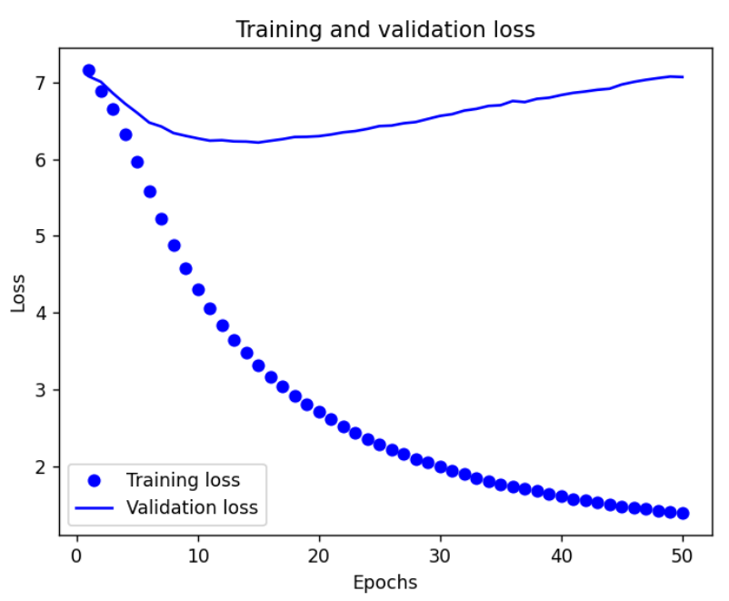
2
建模过程及仿真
第一次训练结果
前80%的数据作为训练集；后20%的数据作为测试集
前95%的数据作为训练集；后5%的数据作为测试集

Slide 12
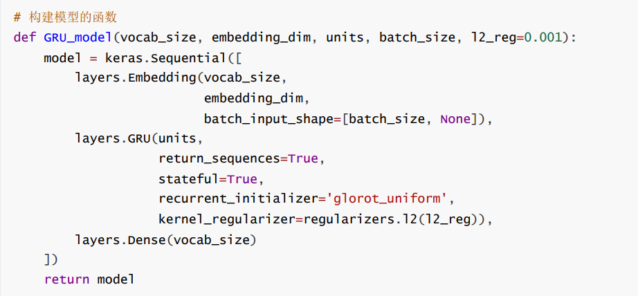
2
建模过程及仿真
以防止过拟合，我们通过设置kernel_regularizer参数为regularizers.l2方法生成的L2正则化器，来对GRU层的权重矩阵进行L2正则化。

Slide 13
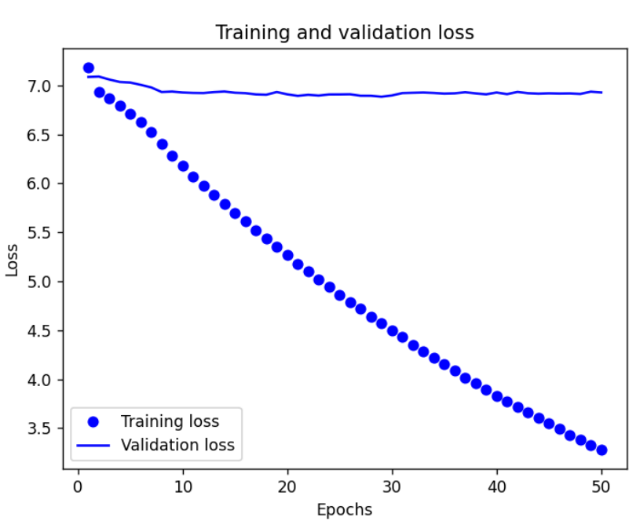
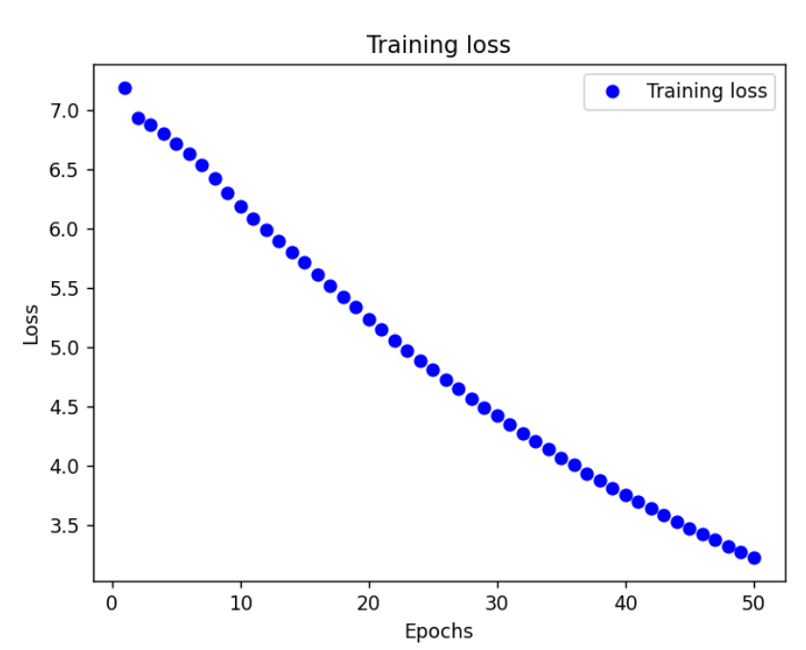
2
建模过程及仿真
第二次训练结果
前95%的数据作为训练集；后5%的数据作为测试集
100%的数据作为训练集；

Slide 14
PART THREE
03
运行情况及结论

Slide 15
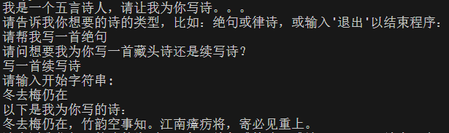
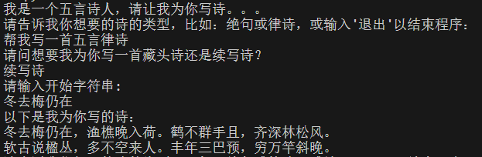
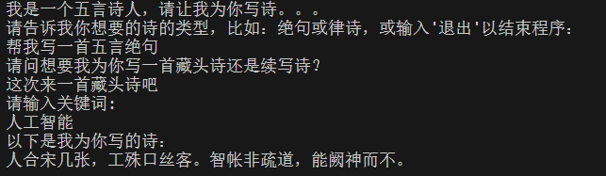
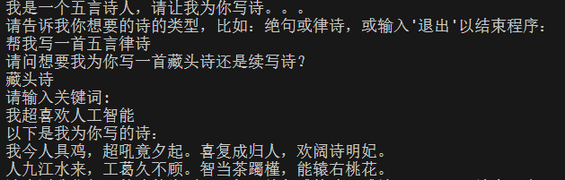
3
运行情况及结论
续写诗
藏头诗

Slide 16
3
运行情况及结论
模型存在的问题
我们的训练集很小并且十分单一，只是将五言诗拆分成句，而缺乏七言诗、古体诗或者词等文体的数据，同时我们也没用整理出古诗中常用的字词组合。
我们这个模型生成的诗的类型也受到很大的限制，只能生成还能看的五言诗，但是对于七言诗，或者古体诗而言，我们这个模型的效果是极差的。
训练集
诗的类型
逻辑性
大部分生成的诗句只有词语之间比较连贯，但诗句本身是无意义的。

Slide 17
感谢各位的仔细聆听
THANK YOU FOR YOUR CAREFUL LISTENING

